Slide 1
Chủ đề 2: Biến đổi ảnh trong miền tần số
1. Mục tiêu
  Bài học cung cấp kiến thức về tần số của ảnh, biến đổi cosin rời rạc, biến đổi Fourier rời rạc. Thực hiện lập trình chuyển ảnh giữa miền không gian và miền tần số
2. Nội dung
  Biến đổi cosin rời rạc
  Biến đổi Fourier rời rạc
3. Giao nhiệm vụ
Làm bài kiểm tra trắc nghiệm trên hệ thống LMS

Slide 2
Biến đổi ảnh trong miền tần số

Slide 3
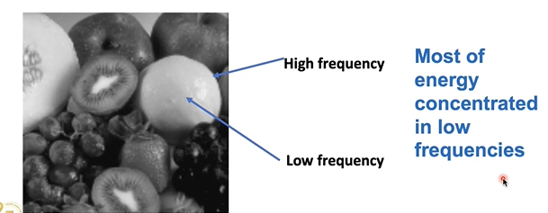
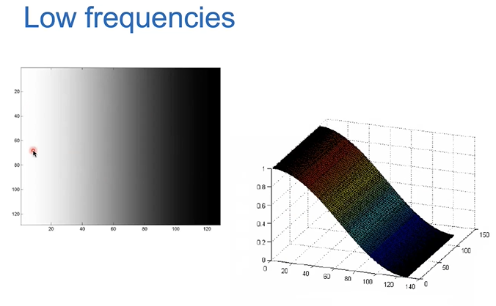
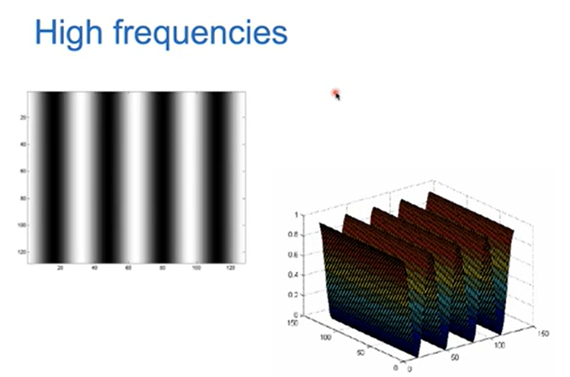
2.1 Biến đổi cosin rời rạc
2.1.1. Tần số của ảnh
Tần số của ảnh (Frequency) biểu thị mức độ biến thiên không gian của độ sáng (hoặc màu) giữa các pixel lân cận.
Nếu độ sáng thay đổi chậm gọi là tần số thấp (low frequency), còn độ sáng thay đổi đột ngột từ vùng này sang vùng kia như tại các đường biên hay nhiễu, ta gọi là tần số cao ( high frequency). Đa số năng lượng sẽ tập trung vào thành phần có tần số thấp

Slide 4
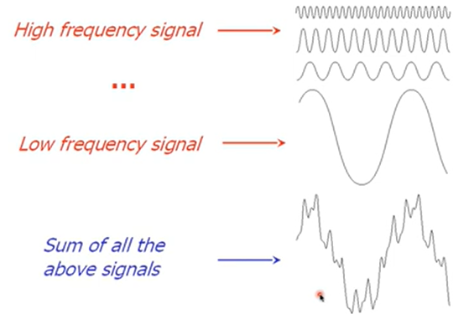
2.1.1. Tần số của ảnh

Slide 5

2.1.2. Biến đổi cosin rời rạc
Biến đổi cosin rời rạc (discrete cosine transform-DCT) là một phép biến đổi tuyến tính và khả nghịch: f: R^{N}→R^{N} với R là miền số thực hoặc tương ứng với ma trận vuông khả nghịch N×N. Trong lĩnh vực xử lý ảnh, phép biến đổi cosin mặc định được hiểu là biến đổi cosin rời rạc. Có một số dạng biến thể của biến đổi cosin, với một tập số thực x₀,…, x_{N-1} được biến đổi vào tập số thực X₀,…,X_{n-1} được định nghĩa theo các dạng sau:
+Biến đổi cosin dạng 1 (DCT1):

Slide 6



2.1.2. Biến đổi cosin rời rạc
Biến đổi cosin dạng 2 (DCT2):
Biến đổi cosin dạng 3 (DCT3):
Biến đổi cosin dạng 4 (DCT4):

Slide 7
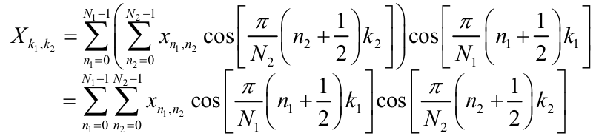
2.1.2. Biến đổi cosin rời rạc
Biến đổi đa chiều của DCT2:

Slide 8
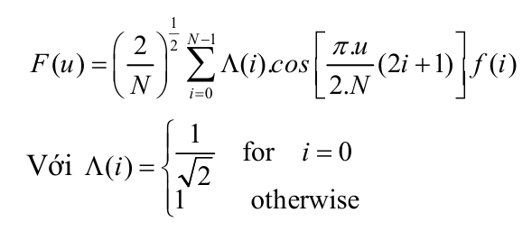
2.1.2. Biến đổi cosin rời rạc
Ứng dụng trong nén ảnh
Công thức tổng quát DCT trong 1D được định nghĩa như sau:
Biến đổi ngược tương ứng ký hiệu là F⁻¹(u)

Slide 9
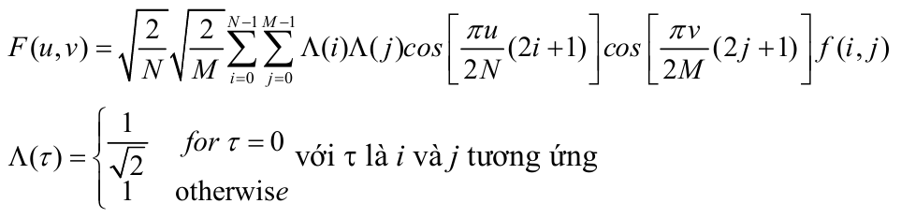
2.1.2. Biến đổi cosin rời rạc
Công thức tổng quát với biến đổi DCT trong không gian 2D (N×M) được định nghĩa như sau:
Biến đổi ngược tương ứng ký hiệu là F⁻¹(u,v).

Slide 10
2.1.2. Biến đổi cosin rời rạc
Toán tử cơ bản của DCT thể hiện như sau:
+Ảnh đầu vào kích thước N×M;
+f(i,j) là cường độ sáng của pixel tại vị trí hàng I và cột j;
+F(u,v) là hệ số DCT tại hàng k₁ và cột k₂ trong ma trận DCT;
+Đầu vào DCT là mảng số nguyên, có thể xác định bằng 8×8, chứa giá trị mức xám của mỗi pixel.
+Giá trị pixel (8bit) xác định trong khoảng từ 0 đến 255.

Slide 11
2.1.2. Biến đổi cosin rời rạc
Ví dụ hệ số F[0,0] được gọi là hệ số một chiều (Direct current-DC), các hệ số còn lại trên ma trận F được gọi là hệ số xoay chiều(Alternitingcurrent-AC).
Bản chất hệ số DC là giá trị trung bình toàn bộ các giá trị điểm ảnh từ ảnh đầu vào, hệ số AC biểu diễn độ lệch giữa các điểm ảnh theo các tần số và biên độ khác nhau. Do vậy, đối với hầu hết các ảnh, phần lớn năng lượng tín hiệu nằm ở mức thấp, chúng xuất hiện ở góc trên-trái trong bảng DCT. Kết quả nén thu được khi giá trị phía dưới-phải thể hiện tần số cao hơn và thường đủ nhỏ để có thể bỏ qua với sự biến dạng ít nhìn thấy được.

Slide 12
2.1.2. Biến đổi cosin rời rạc
Mảng đầu ra của DCT là hệ số chứa số nguyên nằm trong miền xác định [- 1024:1023]. Nó dễ dàng tính toán hơn trong thực hiện và hiệu quả hơn khi xem DCT như là một tập các hàm cơ bản với kích thước đầu vào biết trước (8×8) có thể được tính trước và lưu trữ lại. Vấn đề tính toán khá đơn giản bằng cách tính tích chập với mặt nạ chập (cửa sổ 8×8). Các giá trị được tính từ công thức tính DCT. Như vậy, giá trị hệ số DCT tương ứng với hàm cơ sở là tổng các điểm ảnh trên toàn bộ ảnh đầu vào và được đánh trọng số.Ví dụ minh họa 64 (8×8) hàm cơ sở được thể hiện như sau.

Slide 13
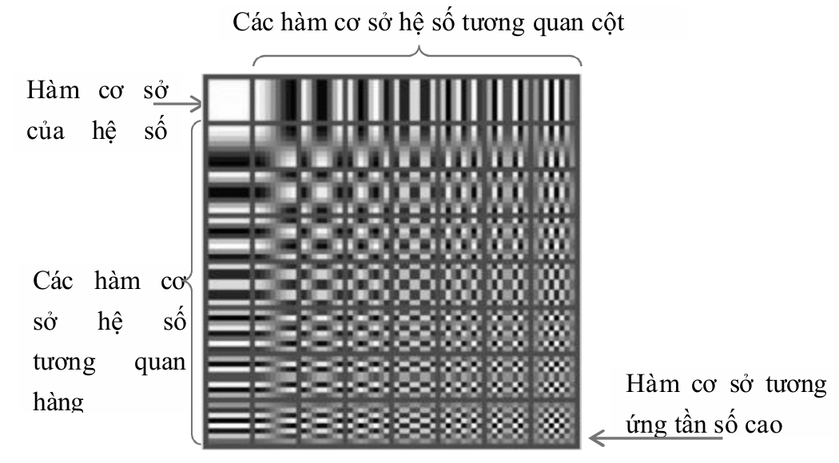
2.1.2. Biến đổi cosin rời rạc
Các tần số DCT 2 chiều từ biến đổi ảnh JPEG

Slide 14

2.2 Biến đổi Fourier rời rạc
2.2.1. Biến đổi Fourrier rời rạc
- Biến đổi thuận: chuyển sự biểu diễn từ không gian thực sang không gian tần số (phổ và pha).
- Biến đổi ngược: chuyển đổi sự biểu diễn của đối tượng từ không gian Fourrier sang không gian thực.

Slide 15


2.2 Biến đổi Fourier rời rạc
Không gian một chiều
Cho một hàm f(x) liên tục. Biến đổi Fourrier của f(x), kí hiệu F(u), u biểu diễn tần số không gian, được định nghĩa:
trong đó: f(x): biểu diễn biên độ tín hiệu
e^{-2πixu} : biểu diễn pha.
Biến đổi ngược của F(u) cho f(x) được định nghĩa:

Slide 16


2.2 Biến đổi Fourier rời rạc
b) Không gian hai chiều
Cho f(x,y) hàm biểu diễn ảnh liên tục trong không gian 2 chiều, cặp biến đổi Fourier cho f(x,y) được định nghĩa:
Biến đổi thuận
u,v biểu diễn tần số không gian
- Biến đổi ngược

Slide 17


2.2 Biến đổi Fourier rời rạc
Biến đổi Fourrier rời rạc – DFT
Biến đổi DFT được phát triển dựa trên biến đổi Fourrier cho ảnh số. Ở đây, ta dùng tổng thay cho tích phân. Biến đổi DFT tính các giá trị của biến đổi Fourrier cho một tập các giá trị trong không gian tần số được cách đều.
DFT cho tín hiệu một chiều
Khai triển Fourrier rời rạc DFT cho một dãy {u(n), n = 0, 1, ..., N-1} định nghĩa bởi:
với k =0, 1, ..., N-1
với W_{N} = e^{-j2π/N}
và biến đổi ngược

Slide 18
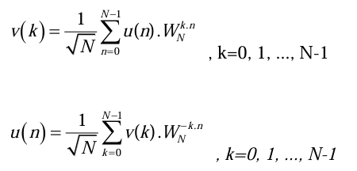
2.2 Biến đổi Fourier rời rạc
Thực tế trong xử lý ảnh người ta hay dùng DFT đơn vị:

Slide 19


2.2 Biến đổi Fourier rời rạc
DFT cho tín hiệu hai chiều (ảnh số)
DFT hai chiều của một ảnh N x N : {u(m,n) } là một biến đổi tách được và được định nghĩa:
và biến đổi ngược:

Slide 20
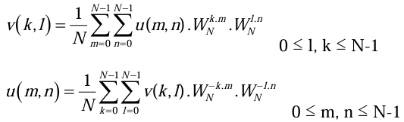
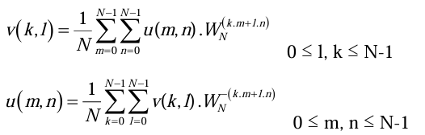
2.2 Biến đổi Fourier rời rạc
Cặp DFT đơn vị hai chiều được định nghĩa:
Viết lại công thức, ta có:
ở đây, W_{N}^{(km+ln)} là ma trận ảnh cơ sở.

Slide 21

2.2 Biến đổi Fourier rời rạc
Với e^{jα} = cos(α) +jsin(α) (công thức Ơle). Do vậy:
Biến đổi Fourier đươc đề xuất bởi nhà bác học Fourier được phát biểu như sau: bất kỳ một hàm đơn biến nào cũng có thể biểu diễn bởi tổng của các hàm sin và hàm cos của các tần số khác nhau.

Slide 22
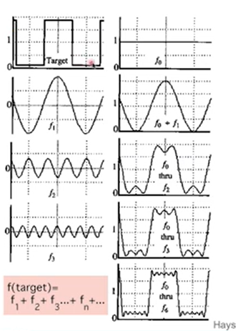
2.2 Biến đổi Fourier rời rạc

Slide 23
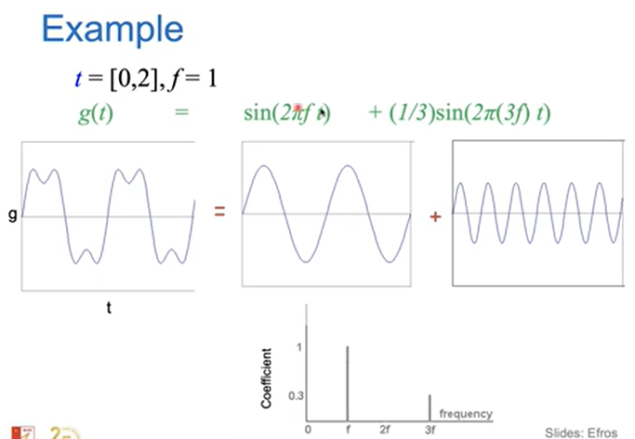
2.2 Biến đổi Fourier rời rạc

Slide 24
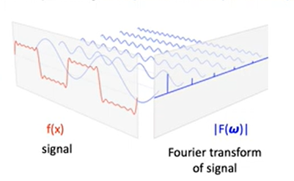
2.2 Biến đổi Fourier rời rạc

Slide 25
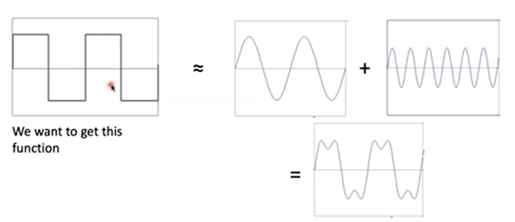
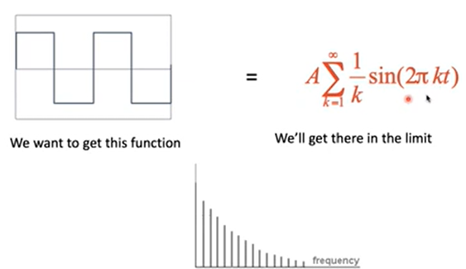
2.2 Biến đổi Fourier rời rạc

Slide 26
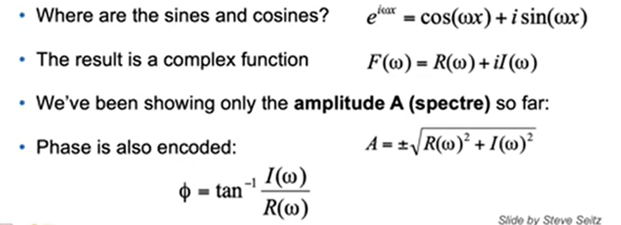
2.2 Biến đổi Fourier rời rạc
Tín hiệu gốc được phân rã thành vô hạn sóng sin, với tần số từ 1 cho đến vô cùng. Biên độ sóng cũng giảm dần.
ω đây chính là tần số, A là biên độ của sóng có tần số là ω, phase chứa thông tin về không gian một cách gián tiếp

Slide 27
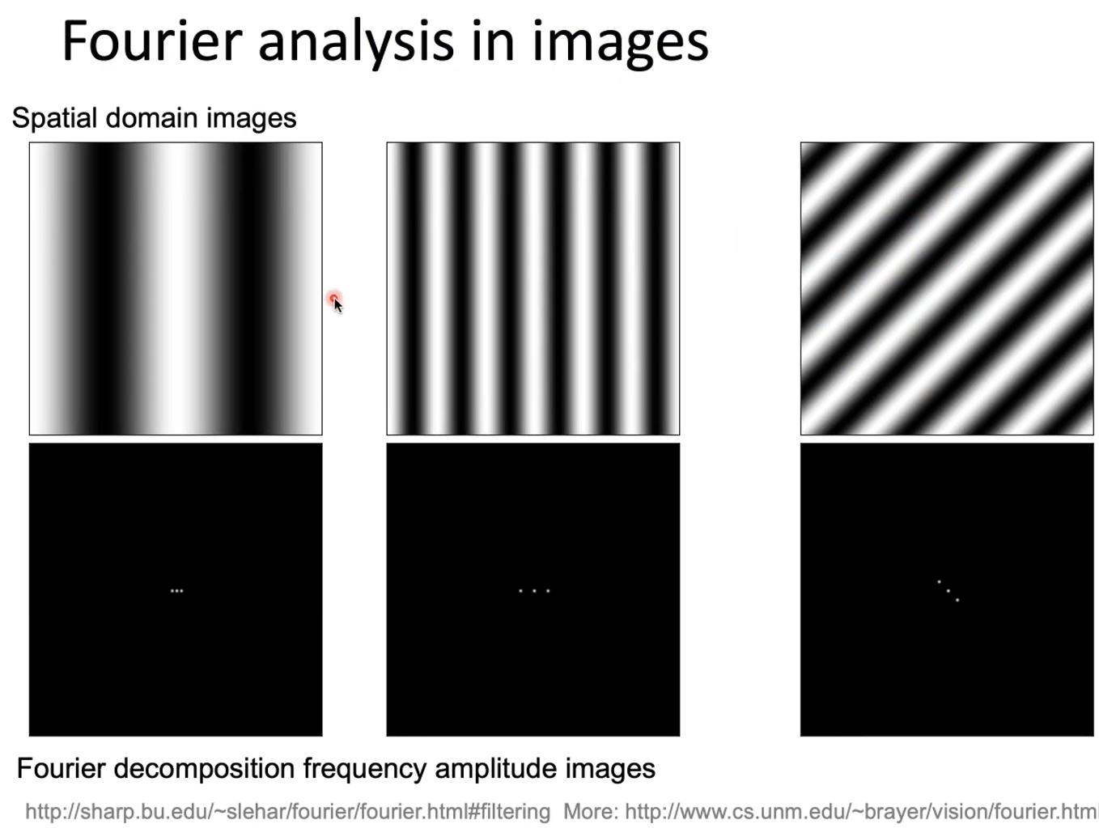
2.2 Biến đổi Fourier rời rạc

Slide 28
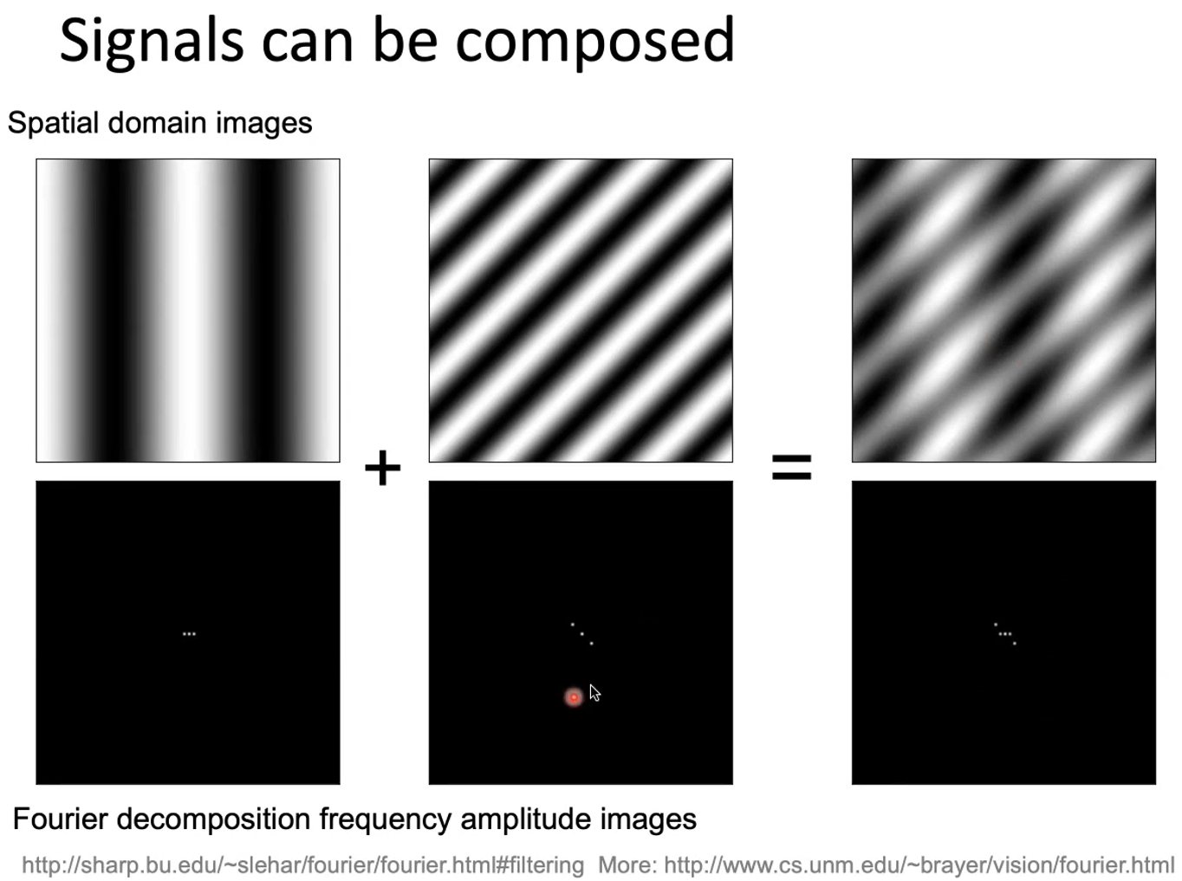
2.2 Biến đổi Fourier rời rạc

Slide 29
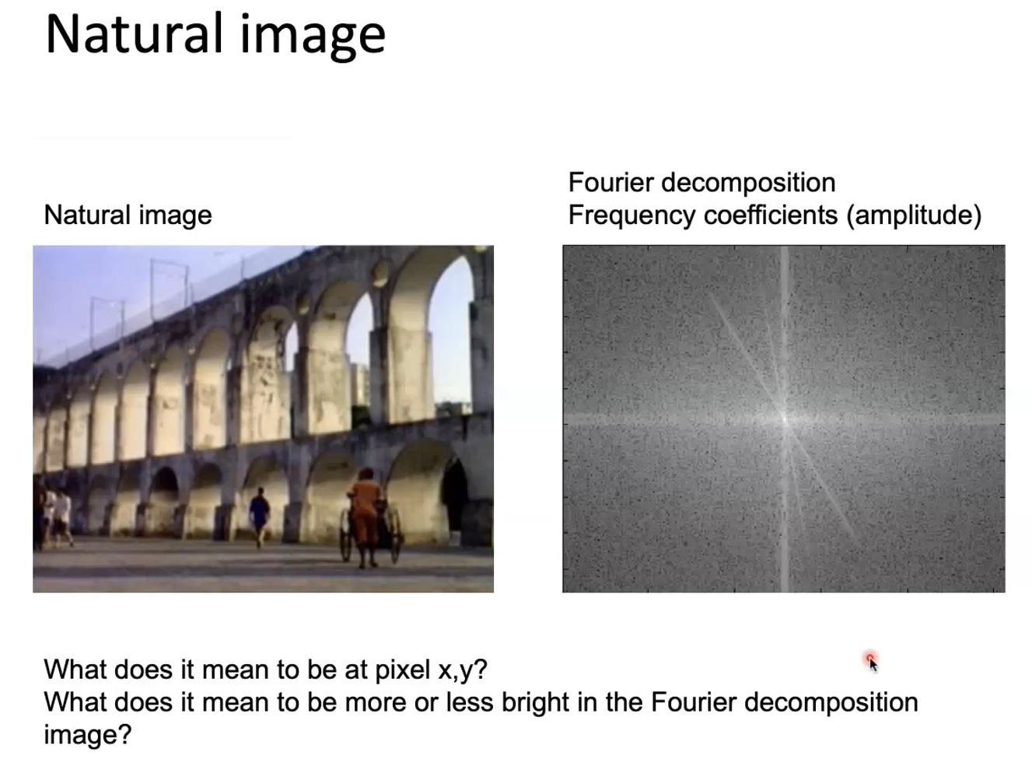
2.2 Biến đổi Fourier rời rạc

Slide 30
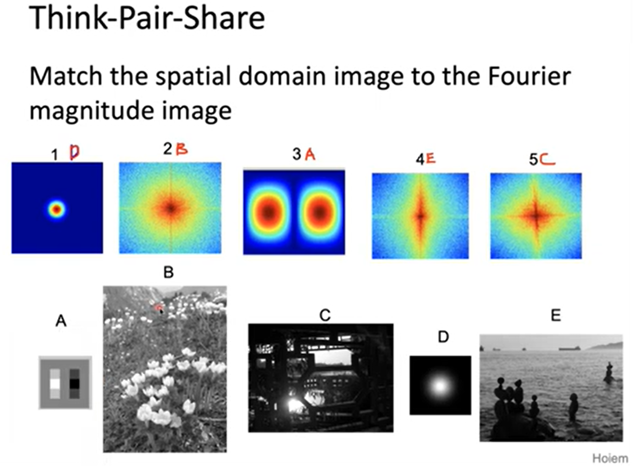
2.2 Biến đổi Fourier rời rạc

Slide 31
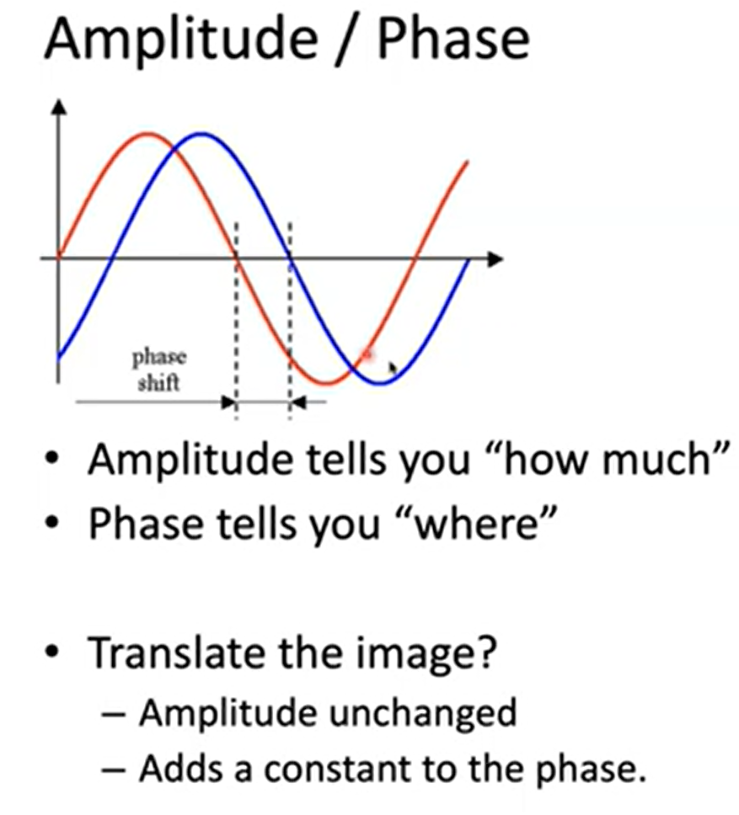
2.2 Biến đổi Fourier rời rạc

Slide 32
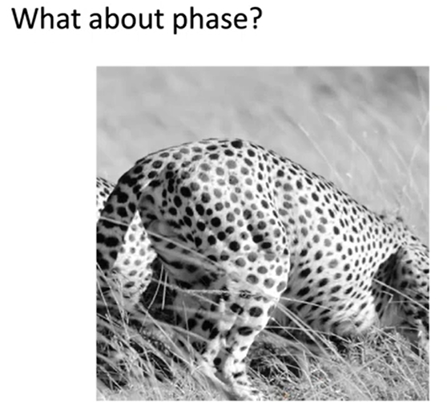
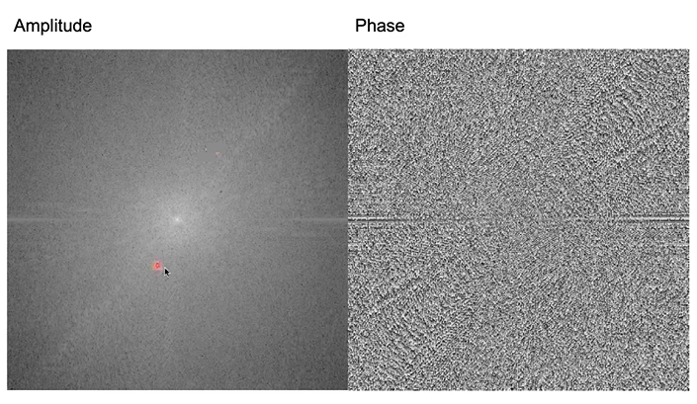
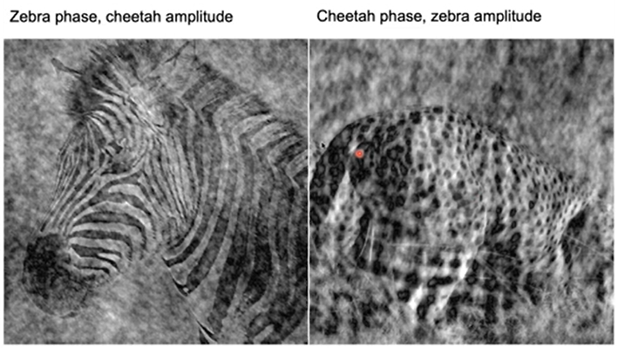
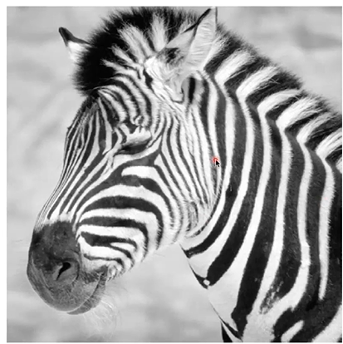
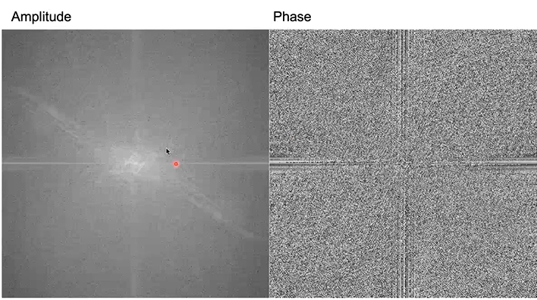
2.2 Biến đổi Fourier rời rạc

Slide 33
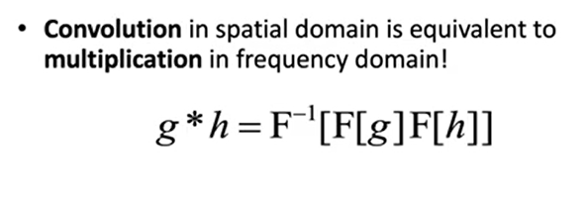
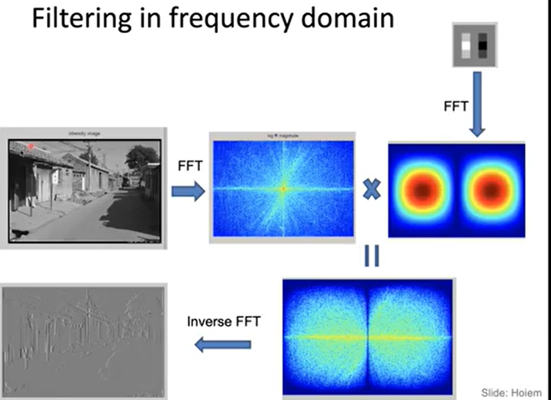
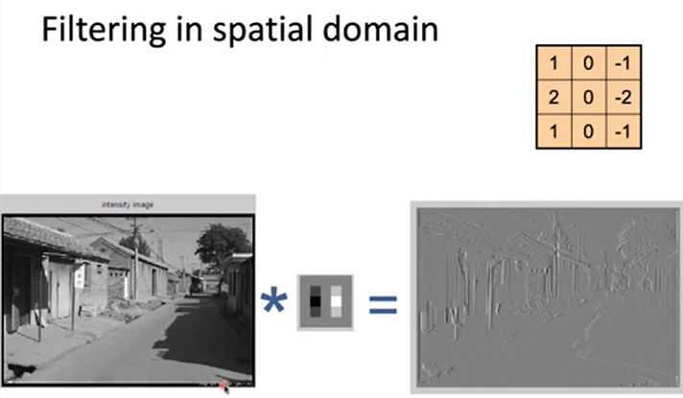
2.2 Biến đổi Fourier rời rạc

Slide 34
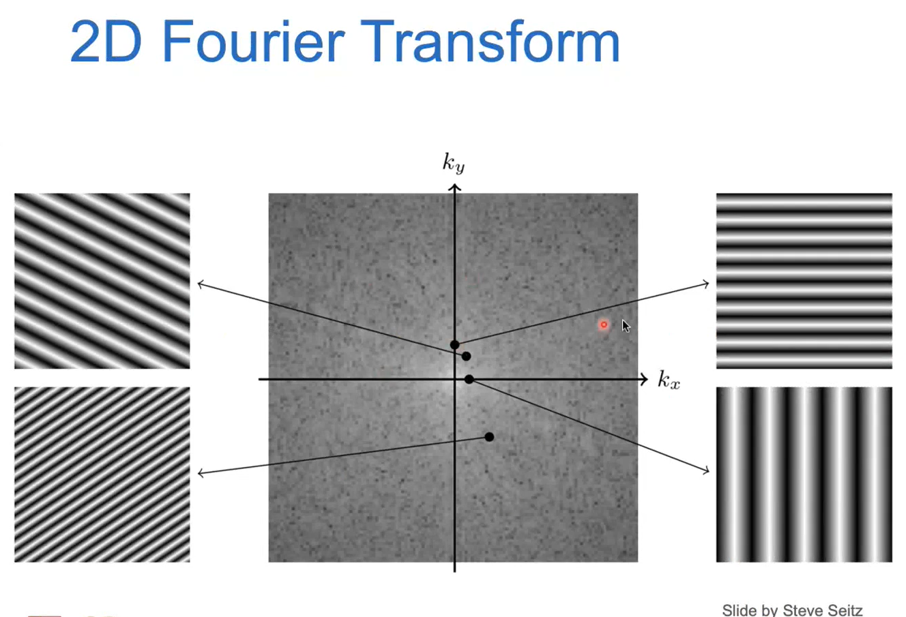
2.2 Biến đổi Fourier rời rạc
Lấy dải tần số của 2 ảnh là như nhau

Slide 35
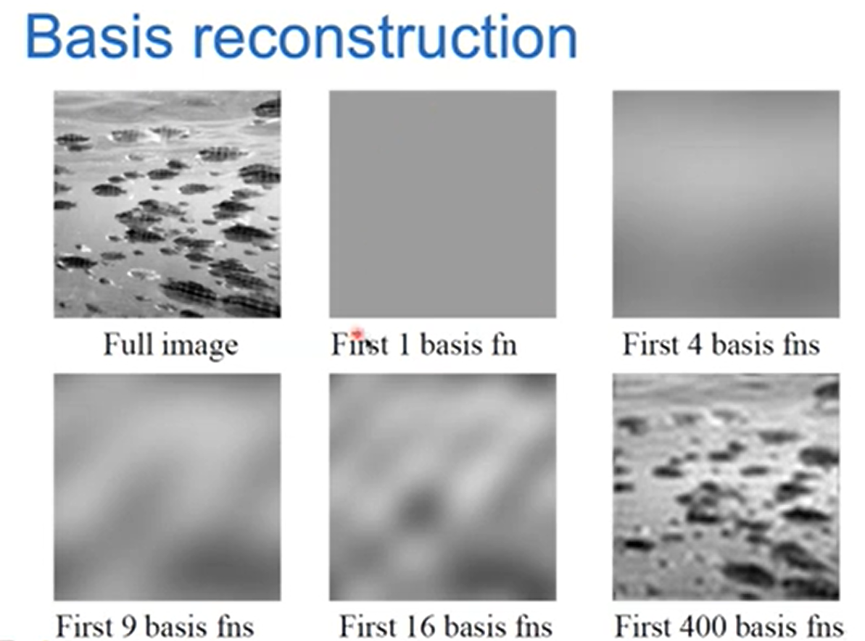
2.2 Biến đổi Fourier rời rạc
Sử dụng Fourier để khôi phục ảnh gốc

Slide 36
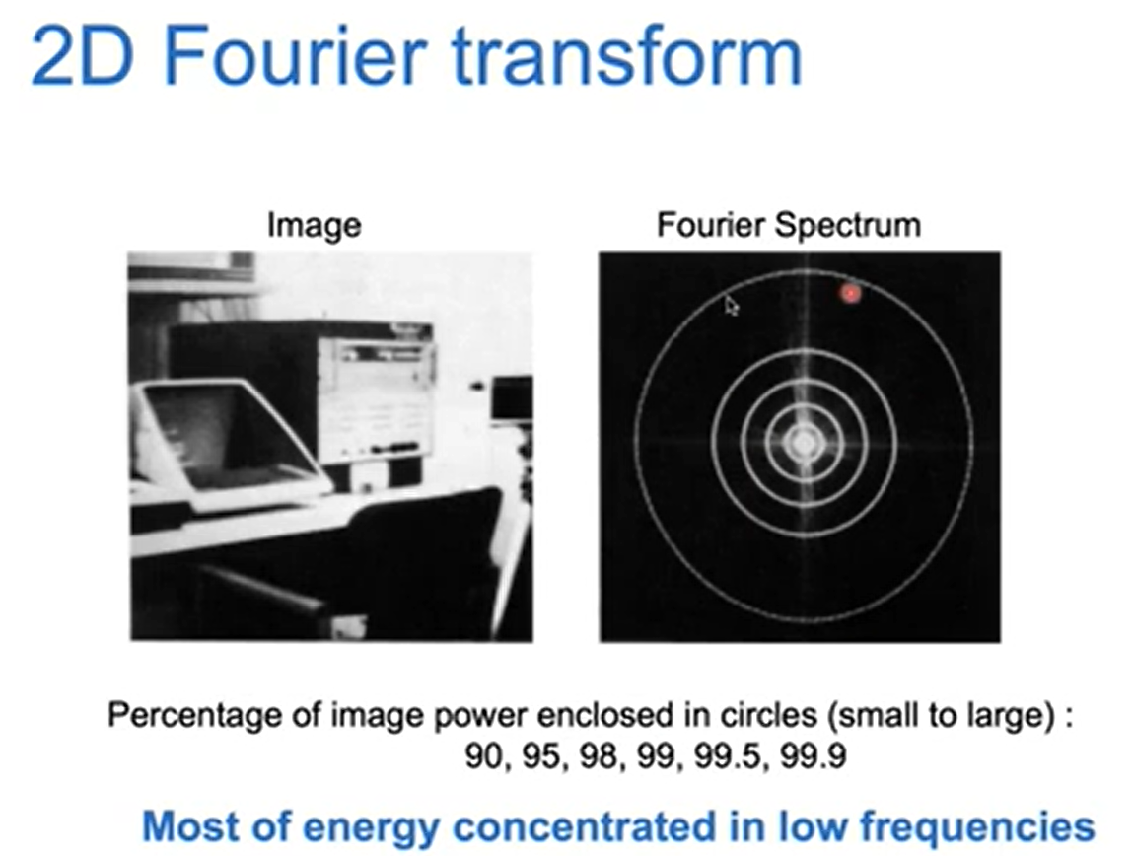
2.2 Biến đổi Fourier rời rạc

Slide 37
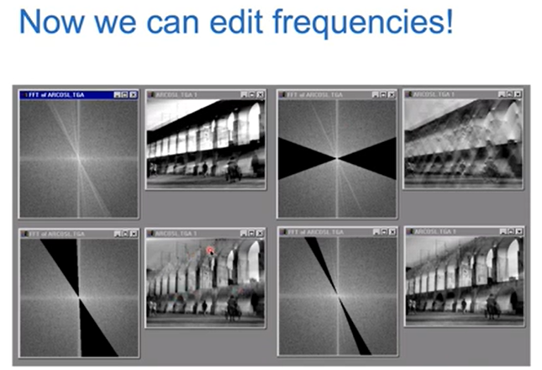
2.2 Biến đổi Fourier rời rạc

Slide 38
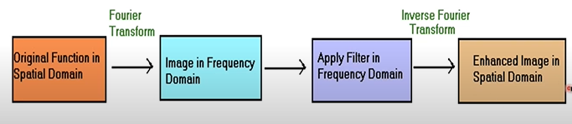
2.2.2. Lọc trong miền tần số

Slide 39
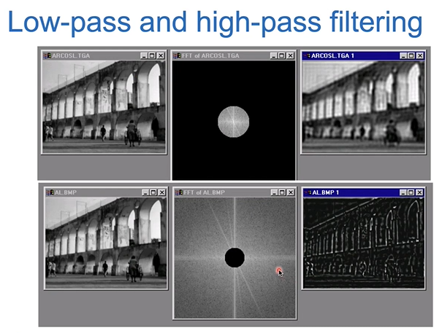
2.2.2. Lọc trong miền tần số

Slide 40

2.2.2. Lọc trong miền tần số
Bộ lọc thông thấp
Các đường biên và nhiễu trong ảnh tập trung nhiều vào phần tần số cao của phép biến đổi Fourier của nó. Do đó, để làm trơn ảnh bằng phương pháp miền tần số ta có thể loại bỏ các thành phần tần số cao trong biến đổi Fourier của ảnh.
Trong đó F(u,v) là biến đổi Fourier của ảnh được làm trơn. Vấn đề là lựa chọn một hàm lọc H(u,v) sao cho đạt được G(u,v) bằng cách làm suy giảm các thành phần có tần số cao của F(u,v). Biến đổi Fourier ngược G(u,v) ta có ảnh được làm trơn g(x,y). Vì các thành phần tần số cao bị loại bỏ, và thông tin trong vùng tần số thấp được cho qua, nên phương pháp này gọi là lọc thông thấp (lowpass filtering).

Slide 41
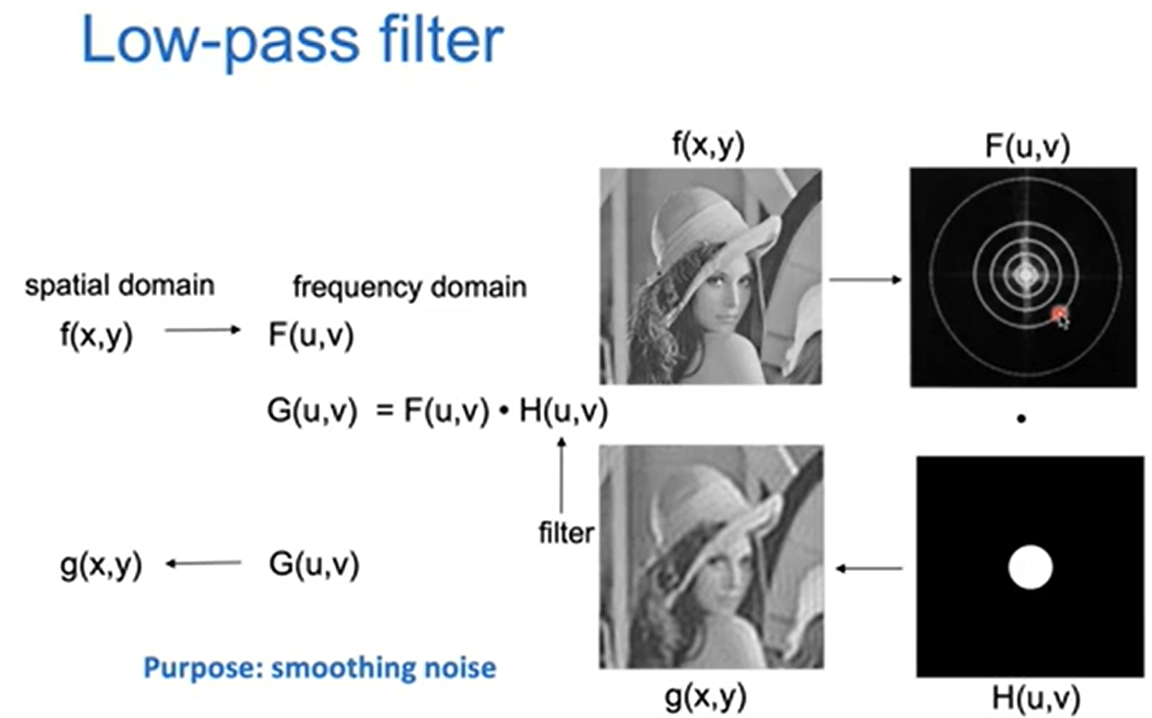
2.2.2. Lọc trong miền tần số

Slide 42
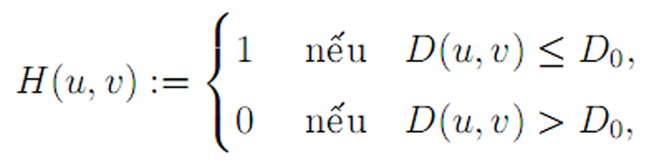

2.2.2. Lọc trong miền tần số
Phép nhân ở đây là phép and. Do vậy ở đây chỉ cần thiết kế bộ lọc.
Lọc thông thấp 2D lý tưởng, viết tắt ILHF, có hàm lọc
Trong đó D₀ > 0 là hằng số cho trước, gọi là ngưỡng hay tần số cắt, và
Là khoảng cách từ gốc tọa độ (0,0) đến điểm (u,v). Thuật ngữ lý tưởng biểu thị tất cả các thành phần tần số nằm trong hình tròn bán kính D₀ được giữ nguyên, trong khi tất cả các tần số ngoài đường tròn hoàn toàn bị suy giảm.

Slide 43
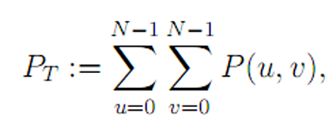
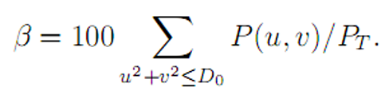
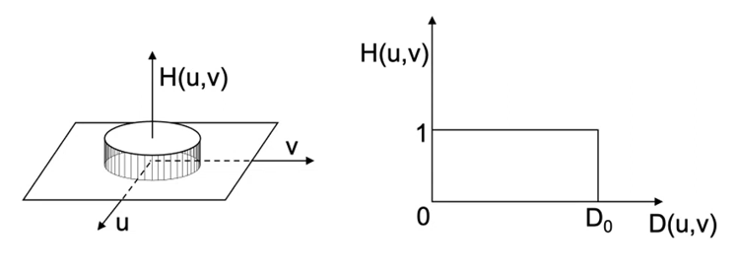
2.2.2. Lọc trong miền tần số
Tần số cắt D₀ được chọn tùy theo chúng ta muốn giữ lại bao nhiêu phần trăm của phổ công suất toàn phần
Trong đó P(u,v) là phổ công suất. Số phần trăm giữ lại β và giá trị D₀ liên hệ với nhau bởi:

Slide 44
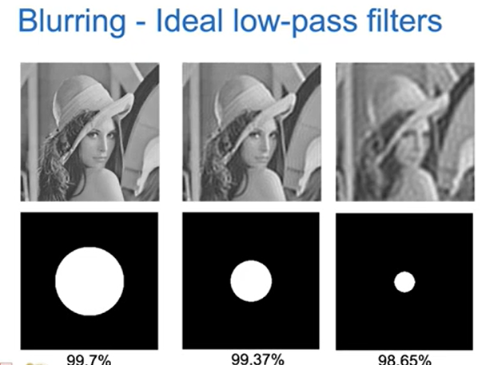
2.2.2. Lọc trong miền tần số

Slide 45
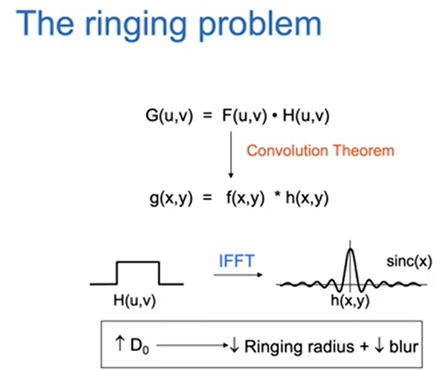
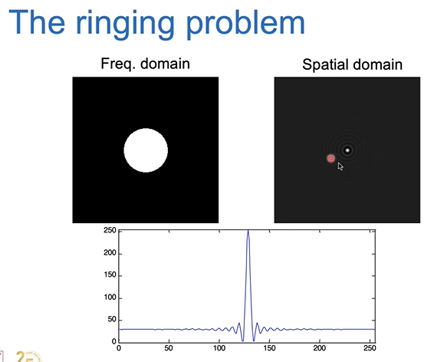
2.2.2. Lọc trong miền tần số
Lọc thông thấp xảy ra một vấn đề gọi là ringing problem: những vòng tròn đồng tâm trong tín hiệu gốc

Slide 46
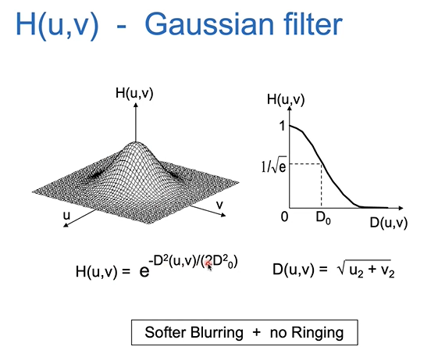
2.2.2. Lọc trong miền tần số
Để giải quyết sử dụng bộ lọc Gaussian

Slide 47
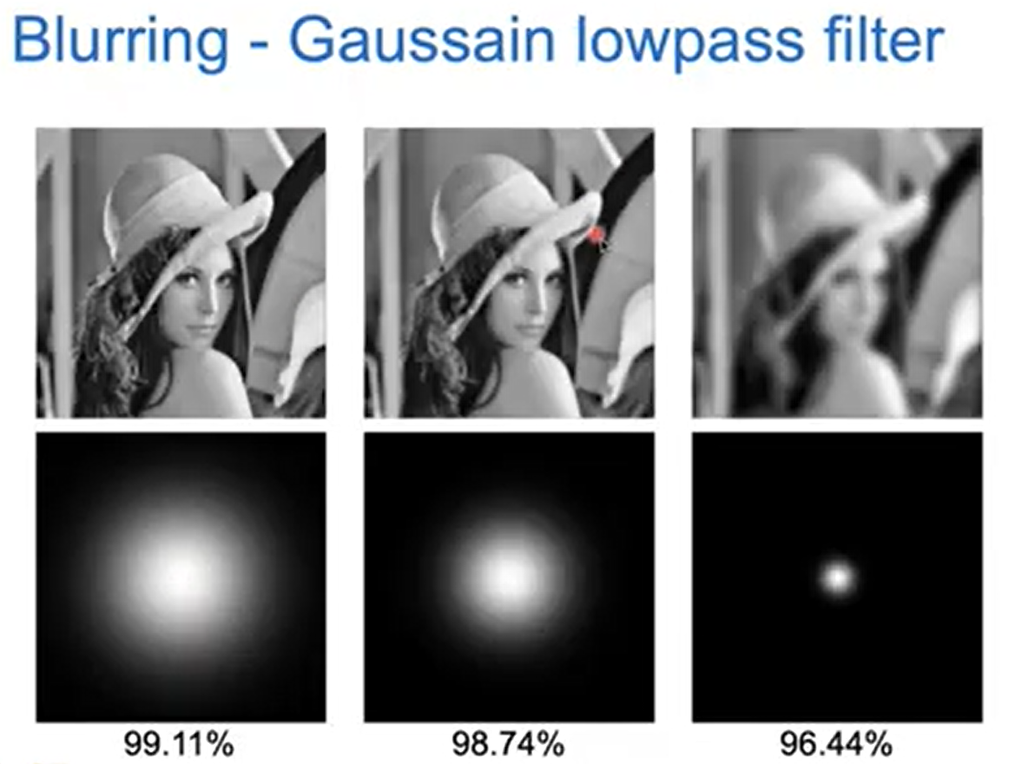
2.2.2. Lọc trong miền tần số
Biến đổi IFFFT của hàm Gauss cũng là một hàm Gauss, nó cũng có tác dụng làm mờ nhưng không bị hiệu ringing.

Slide 48
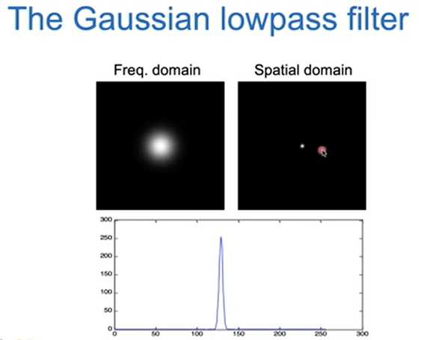
2.2.2. Lọc trong miền tần số

Slide 49
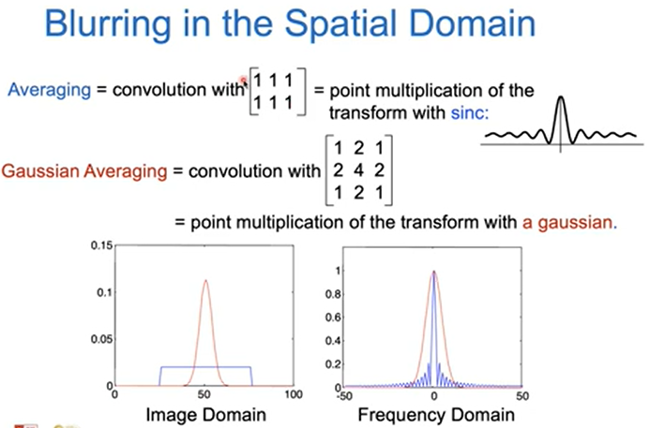
2.2.2. Lọc trong miền tần số

Slide 50
2.2.2. Lọc trong miền tần số
Bộ lọc thông cao
Ta biết rằng, ảnh có thể bị nhòe do làm suy giảm các thành phần tần số cao trong biến đổi Fourier của nó. Vì các phần tử biên và những cho thay đổi đột ngột khác trong mức xám tương ứng các thành phần tần số cao, việc làm nét ảnh có thể thực hiện trong miền tần số bằng phương pháp lọc thông cao (highpass filtering): làm suy giảm các thành phần tần số thấp nhưng không phá hủy thông tin tần số cao trong biến đổi Fourier.

Slide 51
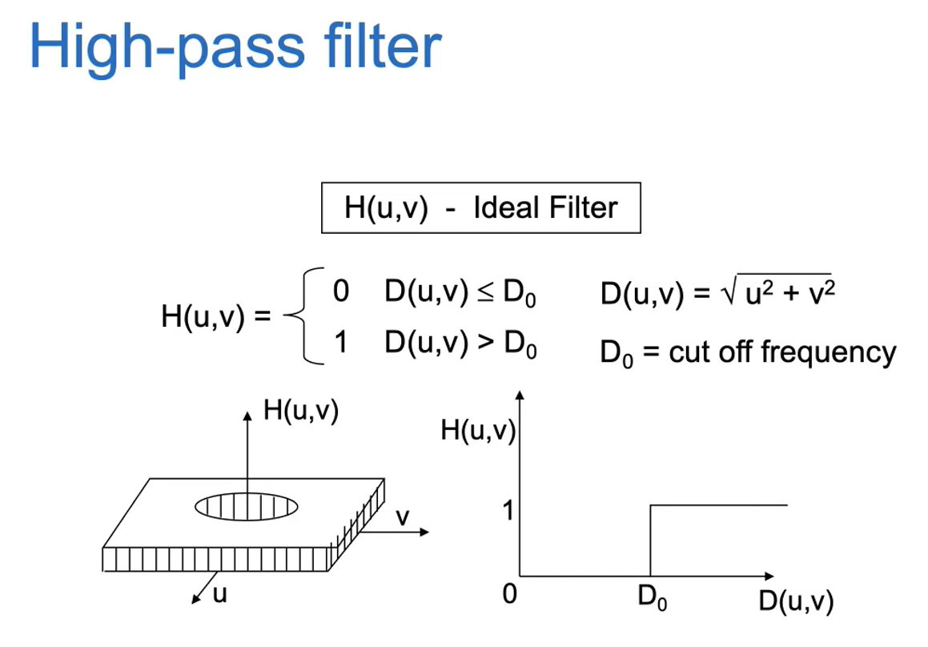
2.2.2. Lọc trong miền tần số

Slide 52
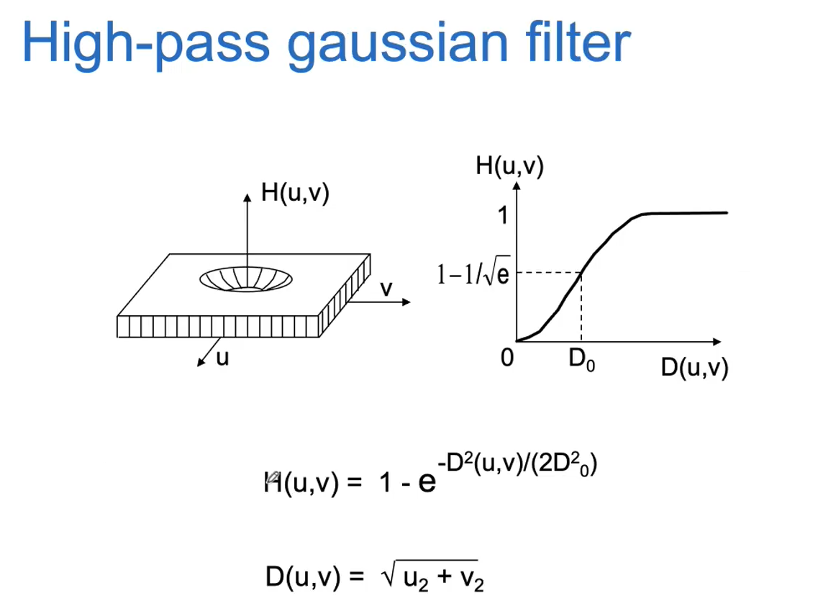
2.2.2. Lọc trong miền tần số

Slide 53

2.2.2. Lọc trong miền tần số

Slide 54

2.2.2. Lọc trong miền tần số

Slide 55

2.2.2. Lọc trong miền tần số
Loại bỏ hiện tượng sóng sin trong bức ảnh (chụp ảnh từ màn hình máy tính, tivi), sử dụng biến đổi Fourier sẽ thấy 2 chấm tròn sáng lên ở giữa, xoá đi bằng cách biến đổi 2 chấm trắng thành 2 chấm đen, xong biến đổi FFT ngược trở lại thì nó sẽ xoá được sóng sin hình ảnh gốc ban đầu.

Slide 56

2.2.2. Lọc trong miền tần số

Slide 57

2.2.2. Lọc trong miền tần số

Slide 58


  2.3 Lập trình- Chuyển đổi giữa miền không gian sang miền tần số
Thực hiện phép biến đổi DCT, IDCT

Slide 59

2.3 Lập trình- Chuyển đổi giữa miền không gian sang miền tần số

Slide 60


2.3 Lập trình- Chuyển đổi giữa miền không gian sang miền tần số
Thực hiện phép biến đổi Fourier

Slide 61

2.3 Lập trình- Chuyển đổi giữa miền không gian sang miền tần số

Slide 62


2.3 Lập trình- Chuyển đổi giữa miền không gian sang miền tần số
Biến đổi lọc thông thấp

Slide 63

2.3 Lập trình- Chuyển đổi giữa miền không gian sang miền tần số

Slide 64


2.3 Lập trình- Chuyển đổi giữa miền không gian sang miền tần số
Bộ lọc thông cao

Slide 65

2.3 Lập trình- Chuyển đổi giữa miền không gian sang miền tần số

Slide 66


2.3 Lập trình- Chuyển đổi giữa miền không gian sang miền tần số
Lọc thông cao Gaussian

Slide 67

2.3 Lập trình- Chuyển đổi giữa miền không gian sang miền tần số

Slide 68
Cám ơn đã chú ý lắng nghe!

